Slide 1
Den Goda affären
Madelene Winbo, Upphandlingschef Region Halland
2016-03-16

Slide 2
Den goda affären
Madelene Winbo
Jur kand
Göteborgs universitet
20 års erfarenhet från inköp och upphandling
Varbergs kommun
Lunds universitet
Vägverket
Ringhals
SOI
Styrelseledamot
Upphandlingsstrategi
Konkurrensprövningspolicy
Systemstöd
Dialog för bättre affärer
Innehåll
Om Region Halland
Den goda affären
Samverkan mellan vård och leverantörer
Dialog under upphandlingsprocessen

Slide 3
Om Region Halland

Slide 4
Visionen - Halland bästa livsplatsen!
Halland ska bli den bästa platsen att bo, leva och vara verksam inom. Det är visionen för region Halland och Halland och det innebär att vi ska skapa möjligheter för trygghet- och hälsa, för utveckling och tillväxt och för en attraktiv livsmiljö

Slide 5
Region Hallands uppdrag
- att främja fortsatt utveckling och tillväxt i Halland och
- att erbjuda alla som bor eller vistas här en god hälso- och sjukvård.

Slide 6
Tillväxtstrategi
Målet är att Halland ska vara en mer attraktiv, inkluderande och konkurrenskraftig region år 2020 än år 2014.
Entreprenörskap och företagsutveckling
Innovation
Gemensam med kommunerna

Slide 7
Den goda affären

Slide 8
Den Goda affären enligt upphandlingsutredningen
- Tillgodoser verksamheternas behov
Tillgodoser behoven till lägsta möjliga totalkostnad
Tar ansvar för en miljömässigt och socialt hållbar utveckling
Beaktar möjligheterna att ta tillvara nya och innovativa lösningar som möter verksamheternas behov
Tillvaratar och verkar för konkurrens på sikt
Notes:
- Tillgodoser verksamheternas behov genom att ställa och följa upp krav på kvalitet där servicen till medborgarna står i fokus
Tillgodoser behoven till lägsta möjliga totalkostnad vilket innebär att, så långt möjligt hänsyn tas till livscykelkostnaden
Tar ansvar för en miljömässigt och socialt hållbar utveckling när upphandlingens art motiverar detta
Beaktar möjligheterna att ta tillvara nya och innovativa lösningar som möter verksamheternas behoven
Tillvaratar och vårdar konkurrensen på de aktuella upphandlingsmarknaderna vilket bland annat inbegriper att
överväga åtgärder för att underlätta de mindre företagens deltagande.

Slide 9
Den goda affären i verkligheten
När det gäller upphandling står vi inför många utmaningar. Vi ser fler överprövningar, allt mer pressad ekonomi, ökad arbetsbelastning inom alla områden och en upphandlingsprocess som blir allt mer komplex. Detta ställer större krav både på leverantörs- och upphandlingssidan.

Slide 10
Hälsning från en leverantör
”Tack för inbjudan och för ett osedvanligt bra initiativ. Det här ligger verkligen rätt i tiden och det är otroligt bra att ni bjuder in alla parter för en nyttig diskussion då det finns så många exempel på upphandlingar historiskt där både kund och leverantörer varit förlorare.”
Thomas Långberg, Försäljningschef
ResMed

Slide 11
Samverkan mellan vård och leverantör

Slide 12
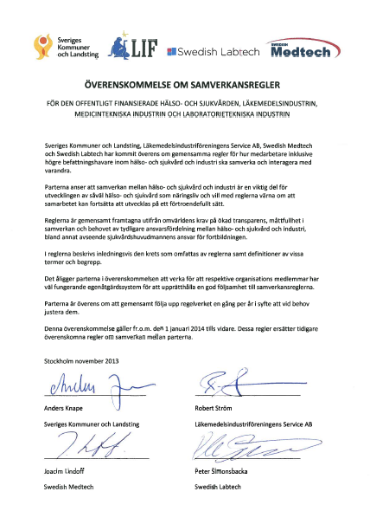

Slide 13
Överenskommelse om former för samverkan
Parterna anser att samverkan mellan hälso- och sjukvård och industri är en viktig del för utvecklingen av såväl hälso- och sjukvård som näringsliv och vill med reglerna värna om att samarbetet kan fortsätta att utvecklas på ett förtroendefullt sätt.
SKL, LIF, Swedish Medtehk och Swedish Labtech
Notes:
Ge patienterna en ändamålsenlig, evidensbaserad, kostnadseffektiv och säker vård. Industrin är en kunskapsintensiv bransch som är av stor betydelse för Sverige.
Regler för samverkan
Har en ömsesidig nytta av varandra
Vill att alla ser sin egen roll och respekterar de övrigas roll.
Utveckling, ständig förbättring, fortbildning, kompetensutveckling
Med patienten i centrum

Slide 14
Förberedelsefas
Upphandlingsfas
Uppföljningsfas
Hälso- och sjukvård
Leverantör/
Industri
Patienten

Slide 15
Grundläggande principer för offentlig upphandling
Likabehandling
Icke diskriminering
Transparens
Proportionalitet
Ömsesidigt erkännande

Slide 16
Lag om offentlig upphandling
Lika Alla leverantörer ska behandlas lika och få samma information samti­digt.
Förbjudet att diskriminera Regionen får inte välja bort ett företag för att det är utländskt eller föredra ett annat som finns på nära håll.
Öppet och förutsägbart. Alla leverantörer ska veta hur deras anbud ska utvärderas.
Lagom krav De krav som upphandlarna ställer måste vara rimliga med tanke på vad de vill köpa.
Godtagbara intyg Intyg och certifikat från andra länders behöriga myndig­heter ska godtas.

Slide 17
Lag om offentlig upphandling
Lag om offentlig upphandling består av 243 §§

Slide 18
Ny upphandlingsmyndighet
www.upphandlingsmyndigheten.se/

Slide 19
Dialog under upphandlingsprocessen
Före, under och efter

Slide 20
Dialog under upphandlingsprocessen
Förberedelsefas
Behovsanalys
Marknadsanalys RFI
Upphandlingsfas
Annonsering, tidsfrister & anbudsgivning
Kvalificering & utvärdering
Uppföljningsfas
Avtalsmöte
Kommunikation om avtalet
Marknadsanalys Hearing
Marknadsanalys Extern remiss
Upphandlingens avslutande
Överprövning Skadestånd mm
Avtalsperiod
Uppföljningsmöte

Slide 21
Hur når vi den goda affären
Bjud in till dialog
Våga använda alternativa upphandlingsformer
Större kunskap om marknadens förutsättningar
Utgå från de grundläggande principerna

Slide 22
Genom dialog och samverkan kan vi hitta tillbaka till vinna-vinna för patienter, hälso- och sjukvård och leverantörer

Slide 23
Tack
Madelene Winbo
madelene.winbo@regionhalland.se
070-5179630

